Slide 1
SZAKMAI TANÁCSADÁS PBL bemutató
5b. téma - Gyakorlati megközelítések

Slide 2
A témák számozása I
HÁTTÉR
Bevezetés: ellenállás
Neuropszichológia: hogyan működik az agy
MIRE FÓKUSZÁL A NŐI MENEDZSER?
A befolyásolás köre (Covey) & A kognitív fejlődés társadalmi-kulturális elmélete (Vygotsky)
Mindset (Dweck)
A drámaháromszögtől a győztes háromszögig (Karpman)
Az aláramlat hatása (McClelland)
Ofman alapvető tulajdonságai
A magatartásváltozás szakaszai (Diclemente & Prochaska)

Slide 3
A témák számozása II
A VISELKEDÉSI MINTÁK BEFOLYÁSOLÁSÁRA IRÁNYULÓ BEAVATKOZÁSOK
Theory U
Értékelő vizsgálat / pozitív pszichológia
Motivációs interjú (McClelland)
Undercurrent: probléma vagy megoldás-oriented→ gondolkodás lehetőségekben vagy megoldásokban
A női menedzser gondolatai és meggyőződései
Nyelvváltás / Gondolatok átfogalmazása

Slide 4
HÁTTÉR-HÁTTÉR

Slide 5
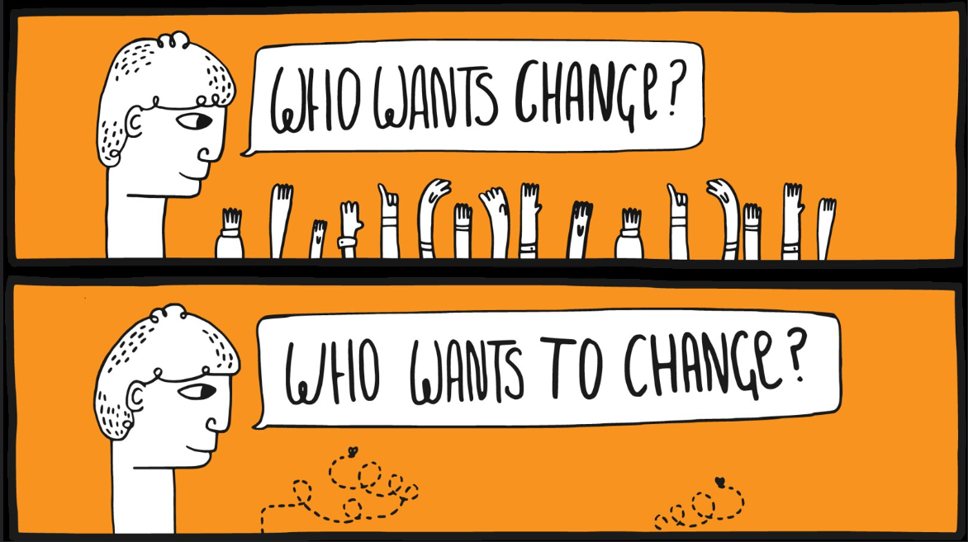
Bevezetés: ellenállás
1
Forrás: https://www.flickr.com/photos/toddle_email_newsletters/21031243458

Slide 6
Legyen tisztában az ellenállással
1
Nem hajlandóság: nincs elkötelezettség
Képtelenség: kétségek merülnek fel a képességekkel kapcsolatban.
Körülmények: a helyzet alakulása vagy változása.
Az egyértelműség hiánya: például a megállapodásokkal kapcsolatban
Elégedetlenség: az ügyfél nem ért egyet a célok elérésének módjával.
Ítélet: a segítségkérés gyengeséget jelent? Ellenállás a rendszerrel szemben.

Slide 7
Neuropszichológia
2
MIÉRT OLYAN NEHÉZ A VISELKEDÉSVÁLTÁS?
Az agyunknak szüksége van simplicity→ teljesen automatikus folyamatok (szokások) könnyebben működnek számunkra.
A veszteség, fájdalom és kellemetlenségek elkerülése
A társas kapcsolatoknak nagy befolyásuk van (a régi viselkedés fenntartása...)
A szokások megváltoztatása kitartást és gyakorlást igényel
A móka működik: könnyebb megváltoztatni valamit, amit tényleg akarsz.
A támogatás elengedhetetlen; ebben az esetben: az Ön coachingja.
Notes:
További információk olvasásához:
2018- Berkman- A célok és a viselkedésváltozás idegtudománya

Slide 8
A NŐI MENEDZSER FÓKUSZA

Slide 9
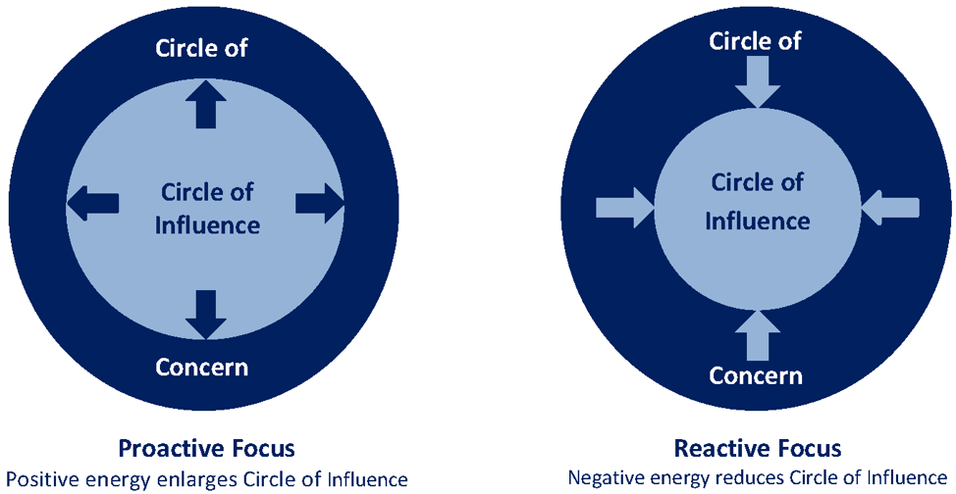
Befolyáskör (Covey) I
3
Kétféleképpen lehet elérni, hogy a befolyási kör jobban átfedje az érintettek körét:
Azzal, hogy bővíted a befolyásod körét. Ezt úgy érheted el, hogy foglalkozol azzal, ami zavar téged.
Az erősségeid felhasználásával ("Mit tudsz Mit tudok én magam másképp csinálni?") és a szociális készségek segítségével rávehetsz másokat, hogy változtassanak
Forrás: https://www.abrahampc.com/blog/2020/3/16/what-can-i-do-the-circles-of-concern-and-influence
Notes:
További információk olvasásához:
1996 Covey_hét_magatartás_és_a_rendszerek_megközelítése_egy_összehasonlító_elemzés

Slide 10
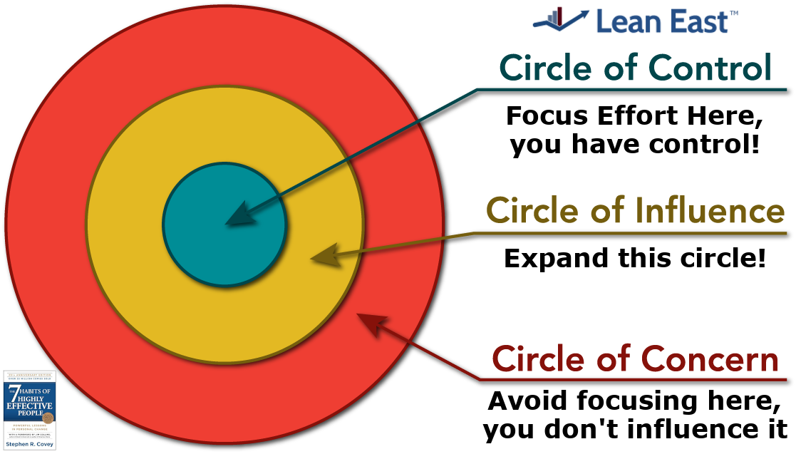
Befolyáskör (Covey) II
3
HOVÁ FEKTETI ENERGIÁJÁT A COACHEE?
Az előttünk álló problémák három kategóriába sorolhatók:
Közvetlen befolyás (a mi problémáinkkal kapcsolatos viselkedésünkkel);
Közvetett befolyás (az alábbiakkal kapcsolatos problémák) mások viselkedése);
Nincs ráhatás (problémák, amiket nem tudunk megoldani semmit sem tehetünk. Például olyan dolgok, amelyek a múltban történtek, vagy a környezet aspektusai).
Forrás: https://www.leaneast.com/7-habits
Notes:
További információk olvasásához:
1996 Covey_hét_magatartás_és_a_rendszerek_megközelítése_egy_összehasonlító_elemzés

Slide 11
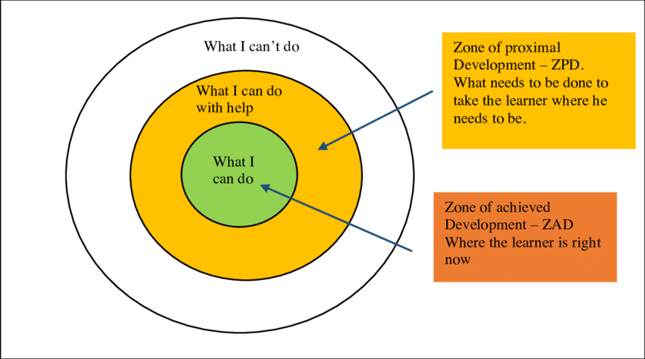
A kognitív fejlődés szociokulturális elmélete (Vygotsky)
3
(Vygotsky 1978)
Forrás: https://educationaltechnology.net/vygotskys-zone-of-proximal-development-and-scaffolding/

Slide 12
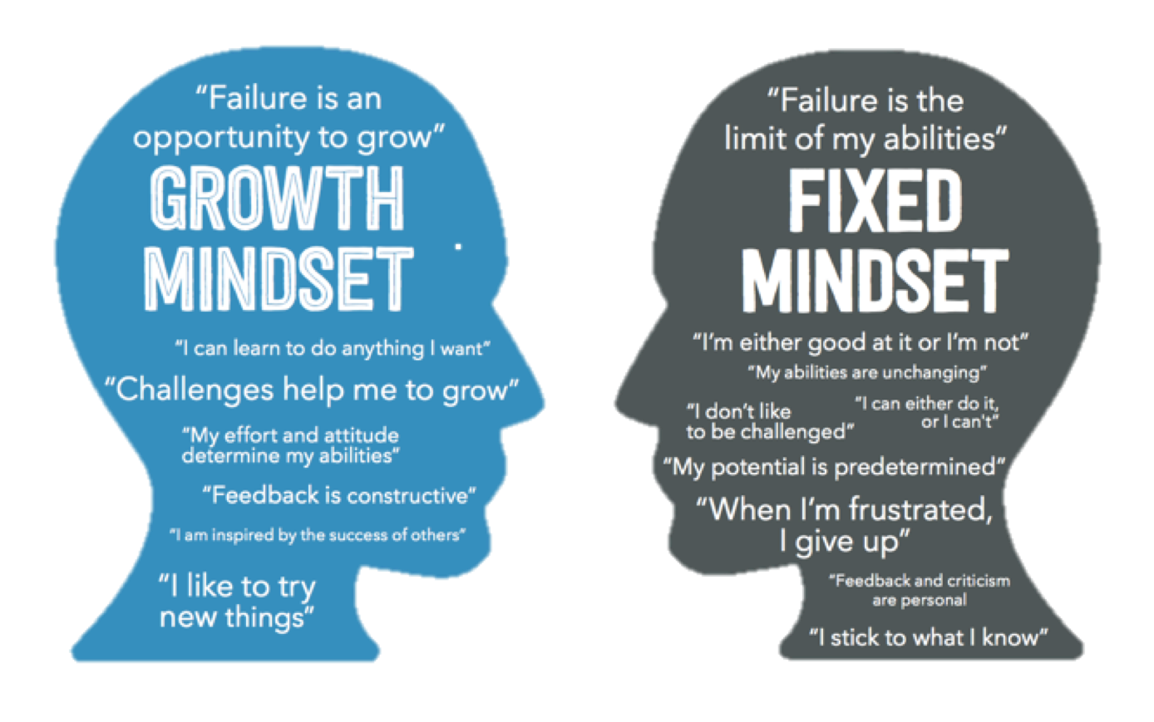
Mindset (Dweck)
4
Forrás: https://www.specializedtherapy.com/the-fixed-mindset-and-its-ability-to-impact-life-and-learning/
Notes:
További információk olvasásához:
https://fs.blog/carol-dweck-mindset/
2019 Dweck& Yeager--Mindsets-a-view-a-two-eras-view-rom-two-eras

Slide 13
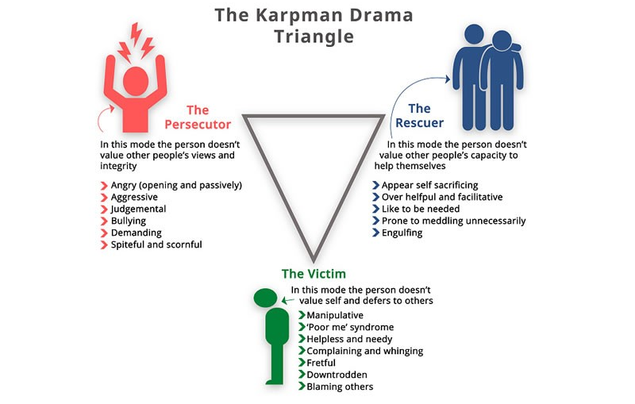
Dráma Triangel (Karpman)
5
KOMMUNIKÁCIÓS POZÍCIÓK:
MARADJ TÁVOL A DRÁMA HÁROMSZÖGTŐL
Forrás: https://firststeprehab.co.za/drama-triangle/

Slide 14
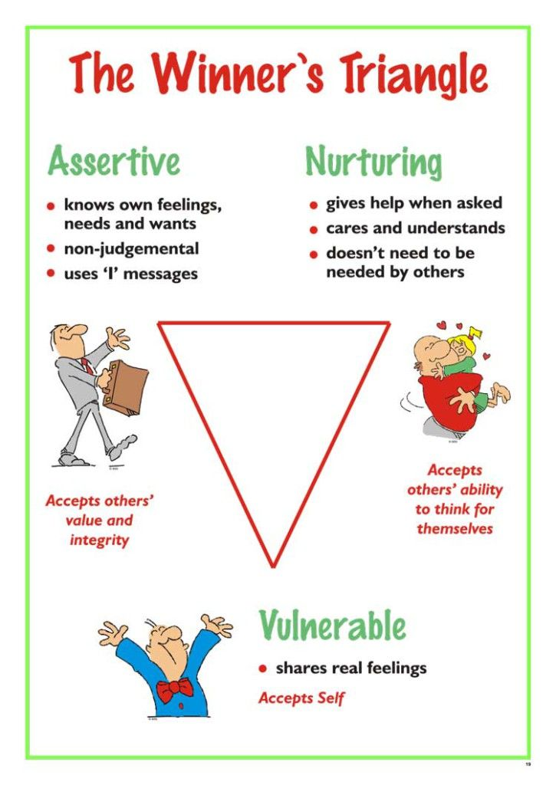
Hogyan? → Nyertes háromszög
5
Source: https://nl.pinterest.com/pin/221450506658142540/

Slide 15
Jól vagyok, jól vagy
5
Mentés helyett | Elkötelezett vagyok amellett, hogy segítsek a másiknak a problémája azonosításában és megoldásában, miközben segítek a másiknak a felelősségvállalásban.
Ahelyett, hogy áldozati magatartást tanúsítanának | Segítséget fogok kérni másoktól, és elkezdek cselekedni. Elkötelezem magam a számomra fontos, reális célok elérése mellett.
Ahelyett, hogy beperelnénk | Tovább fogok gondolkodni, és jobb helyzetet fogok teremteni magamnak és másoknak.

Slide 16
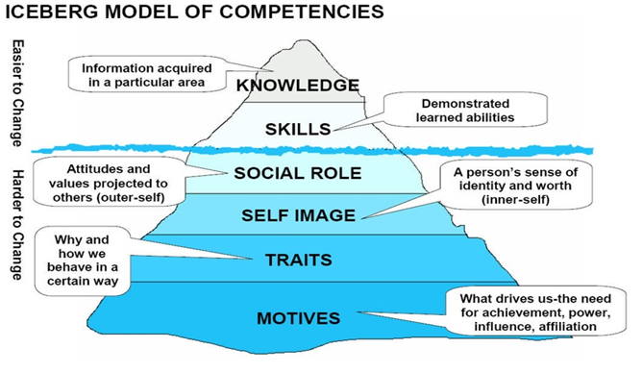
Az aláramlat hatása (McClelland)
6
Megfigyelhető ..... mások számára
→ A tudatosság növelése "könnyű
Mit csinálsz?: viselkedés
Megfigyelhetetlen ...mások számára
→ A tudatosság növelése "nehezebb".
Mit gondolsz?: viselkedés, érzések és gondolatok (BFT)
Mit akarsz?: önismeret, önkép, személyes küldetés, BFT mint kiváltó ok vagy következmény
Forrás: https://exeqserve.com/iceberg-need-build-competency-model-ed-ebreo/

Slide 17
Aluláramoltatás
6
Amikor az emberek nem érzik, hogy meghallgatják őket, vagy úgy érzik, hogy véleményüket figyelmen kívül hagyják.
Amikor az emberek sokat panaszkodnak, de ezt nem beszélik meg egy megbeszélésen vagy közvetlenül az érintett személlyel.
Amikor egy javaslatra igent mondanak, mégsem történik meg.
Amikor mindenféle kifogások hangzanak el, hogy miért nem lehetett ezt egyébként sem megcsinálni.
GYAKRAN NEM BESZÉLÜNK ERRŐL CSENDBEN ÉS NYÍLTAN, HANEM MINDENFÉLE MÓDON ELLENÁLLUNK NEKI.

Slide 18
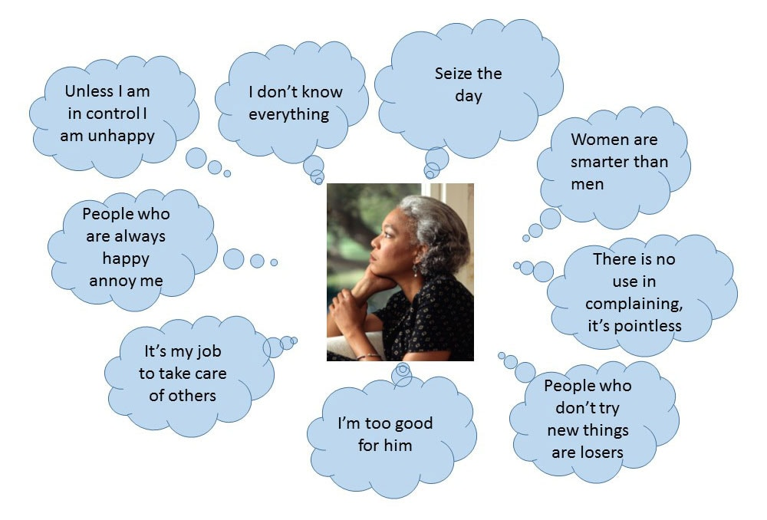
Akadályok és lehetőségek
6
AZ AKADÁLYOKRÓL VALÓ GONDOLKODÁS → LEHETŐSÉGEKBEN VALÓ GONDOLKODÁS
Forrás: https://beta.elsevier.com/connect/the-5-most-powerful-self-beliefs-that-ignite-human-behavior?trial=true

Slide 19
Alapvető tulajdonságok (Ofman)
7
Forrás: https://www.arteveldehogeschool.be/spotlight/node/93/
Notes:
Többet kell nézni
https://www.youtube.com/watch?v=gFxr8GBiEoI
https://www.youtube.com/watch?v=mtRgHQjun0Q
Még több olvasnivaló
https://www.corequality.nl/?lang=en

Slide 20
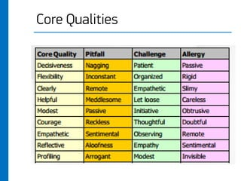
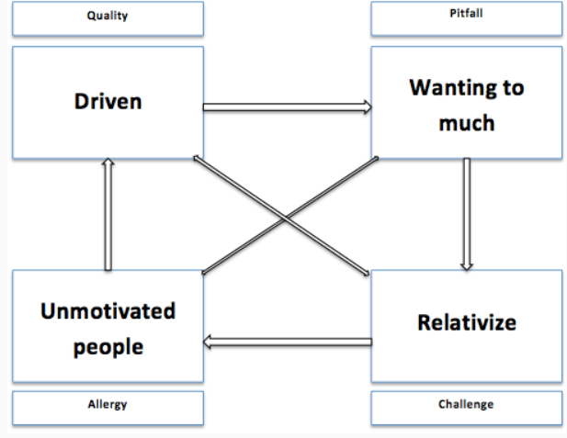
Példák
7
Forrás: https://dyonhoekstra.weebly.com/daniel-ofmans-model-of-core-quadrants.html
Forrás: https://www.slideshare.net/Harizmalife/core-quality

Slide 21
A magatartásváltozás szakaszai
8
(DiClemente/Prochaska, 1983/2002)
Nem | Színpad neve | Mit mutat a coachee | Mit tegyünk?
1. | Prekontempláció | Nem gondolkodik komolyan a változáson | Az ambivalencia elismerése
2. | Szemlélődés | Komolyan fontolgatja a változást | Az egyensúly keresésére, az irányváltoztatásra összpontosítás
3. | Előkészítés | Hajlandóság a változásra, terv a változásra | Fogalmazzon meg SMART célokat
4. | Akció | Az új viselkedésmódok átültetése a gyakorlatba | Útmutató/támogatás
5. | Karbantartás | Az új életmód fenntartása, ha az akció sikeres volt. | Tanulni tanulni
Notes:
A modell keretet biztosít az egy beszélgetésen belüli, de a beszélgetések közötti események értelmezéséhez is. Az ügyfelek az előgondolkodás szakaszából indulhatnak ki, majd gyorsan a felkészülés felé haladhatnak, de aztán visszaeshetnek az előgondolkodásba, sőt az előgondolkodásba. Az is előfordulhat, hogy egy ügyféllel terveket készítünk, és a következő héten az ügyfél arról számol be, hogy minden tökéletesen megy, de aztán két héttel később szomorúan jön, hogy elmondja, hogy a tervnek végül is semmi értelme... Példák: leszokni a dohányzásról vagy az ivásról, többet mozogni/kevesebbet enni, fogyni... Az emberek gyakran többször is visszaesnek a problémás vagy nemkívánatos viselkedésformákba, több cikluson keresztül mennek át a próbálkozás és hiba szakaszain.
Coachként a trükk az, hogy (továbbra is) a cselekvés és a fenntartás felé mozdítsuk (=motiváljuk) az ügyfelet.

Slide 22
A tanulási gödör - Gondolatok
8
Forrás: https://www.structural-learning.com/post/the-learning-pit-a-guide-for-teachers

Slide 23
A VISELKEDÉSI MINTÁK BEFOLYÁSOLÁSA

Slide 24
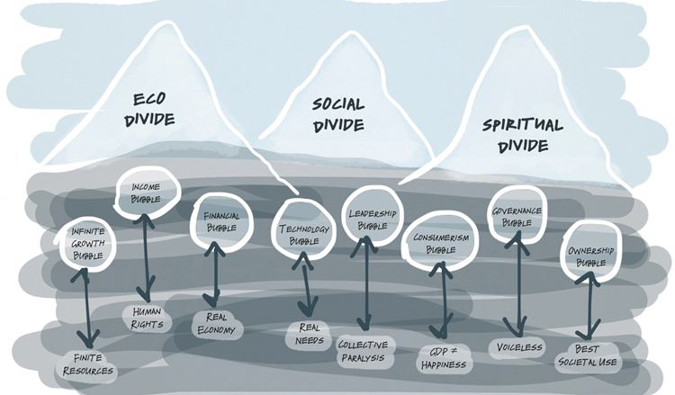
Theory U (Scharmer)
9
A Theory U a személyes vezetésről és egy másfajta gondolkodásmódról szól.
Hozzájárul az összetett változással kapcsolatos átmenetekhez
Forrás: http://www.goingupstream.net/blog/november-12th-2017
Notes:
Még több olvasnivaló?
https://www.toolshero.com/leadership/theory-u-scharmer/
2004 Scharmer-Theory_U_Leading_profound_innovation_and_change (Scharmer-elmélet_U_vezetés_alapozó_innováció_és_változás)
2018 Heller- Scharmers elméletének kritikai elemzése U

Slide 25
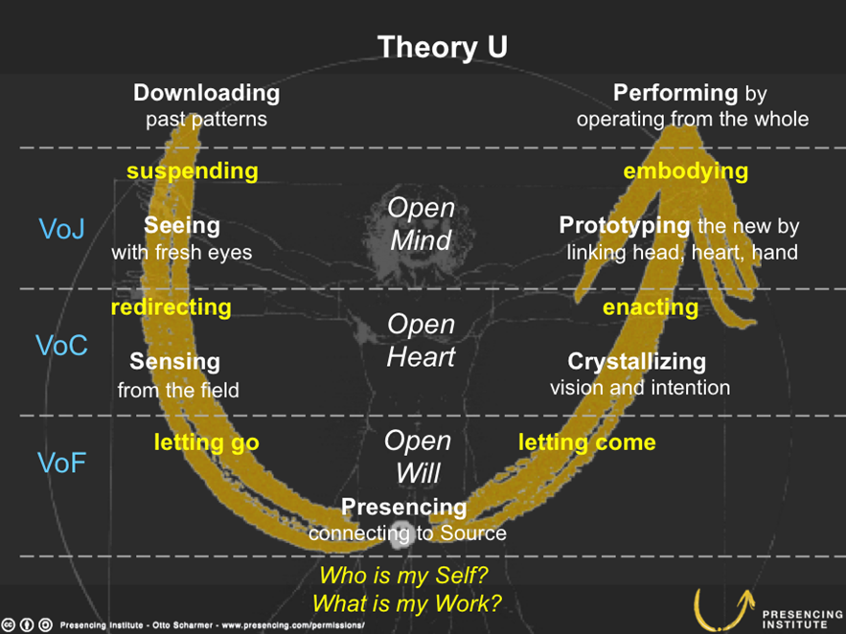
Fázisok
9
Az U-folyamat 7 fázisból áll. A fázisok együttesen egy tudatos kapcsolódási folyamatot alkotnak, amelynek célja, hogy lényegesen eltérő eredményekhez és innovációhoz jussunk. Minden egyes fázisban a többi fázis is jelen van. Ezáltal ciklikus folyamatról van szó.
Letöltés
Látva
Érzékelés
Jelenlét
Kristályosodó
Prototípusok készítése
Előadás
Forrás: https://en.wikipedia.org/wiki/Theory_U2

Slide 26
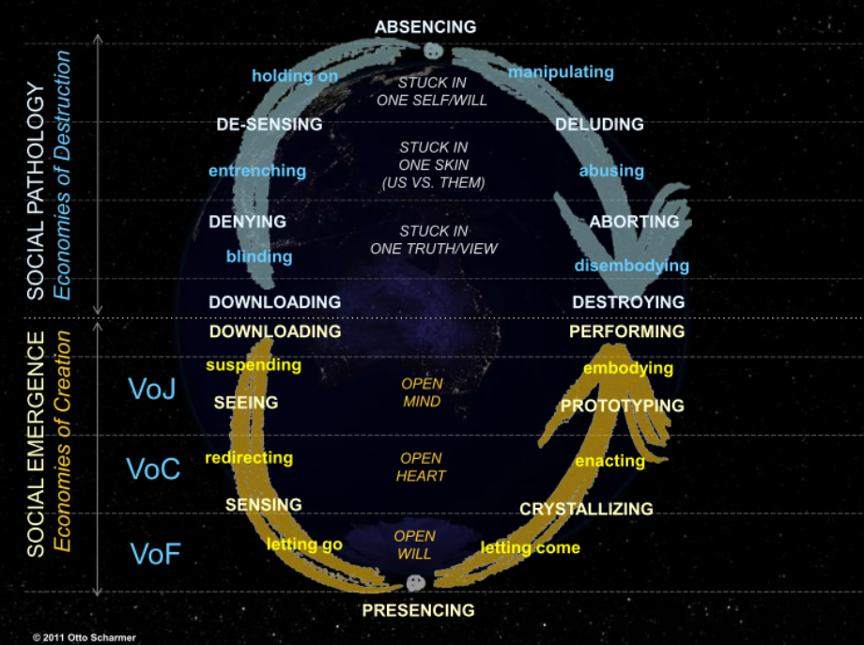
From... To...
9
Tagadás
Deszenzálás
Távolmaradás
Megtévesztő
A megszakítása
Nyitott elme
Nyitott szív
Nyitott akarat
Forrás: https://petersnijders.info/theorie-u-scharmer-2012/

Slide 27
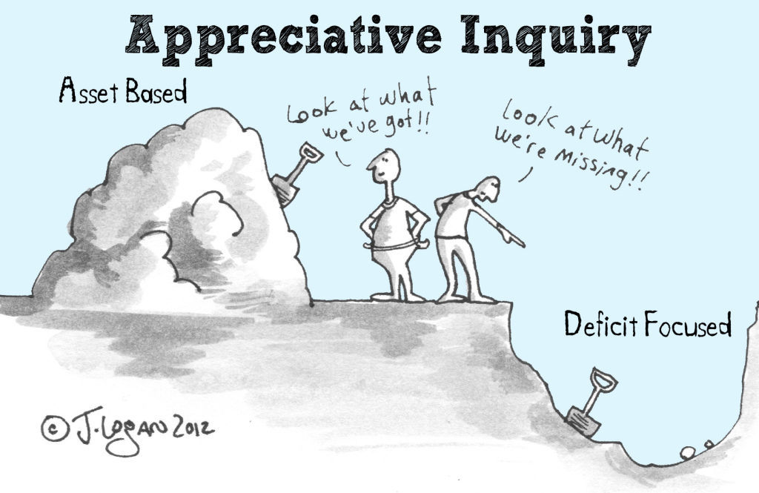
Értékelő vizsgálat - Pozitív pszichológia
10
Megbecsülés
Miből szeretnél többet látni?
Nézd meg, mi van már ott, és hogyan jött létre.
Érdeklődés
Kérdések feltevése
Elviselni a nem tudást Részvétel
Vizsgáljuk meg együtt
Nincsenek szabványos megoldások
Forrás: https://www.bridgingspaces.nl/nieuws/waarderend-onderzoek-appreciative-inquiry/
Notes:
További információ?
2000 Seligman & Csikszentmihalyi - Pozitív pszichológia - bevezetés
https://positivepsychology.com/appreciative-inquiry/#appreciative-inquiry

Slide 28
Folyamat
10
Forrás: https://cvdl.ben.edu/blog/what-is-appreciative-inquiry/

Slide 29
Értékelő vizsgálat
10
A fenntartható: mire építünk? Mi van már ott, és hogyan jött létre?
Az új: Miből akarunk többet? Mire vagyunk képesek? Mire vágyunk?
Az átmenet: Mely cselekvések vezetnek változáshoz? Mit teszünk?

Slide 30
Motivációs interjúkészítés I
11
A motivációs interjúkészítés egy olyan együttműködő kommunikációs stílus, amely a változásra való motiváció kiváltására és megerősítésére szolgál.
Notes:
További információk olvasásához:
2002 DiClemente- Motivációs_interjúkészítés_és_a_változás_szakaszai
Change language - 2012 Miller & Rollnick- Book Motivációs interjúk - 2012 Miller & Rollnick- Book Motivational interviewing

Slide 31
Motivációs interjúkészítés II
11
CÉL
Csökkentse az ambivalenciát
Az intrinzik motiváció növelése
Változó magatartás
A HAJLANDÓSÁG SZINTJE
Pillanatonként, személyenként és helyzettől függően változik
Befolyásolja a kölcsönhatás
"A motiváció hiánya nem az ügyfelünk hibája, hanem a mi képességeink kihívása" (Miller/Rollnick 1991).
Notes:
Ambivalencia: Az ügyfélnek van egy változási és egy megtartási nyelve (a változással kapcsolatos előnyök és hátrányok).
Ez a változás folyamatának normális része

Slide 32
A változás négy feltétele
11
Elégedetlenség a jelenlegi helyzettel
Az új cél kellően vonzó
Pozitív tapasztalatok az átmenetről a múltban
Megfelelő támogatás a szociális környezetben

Slide 33
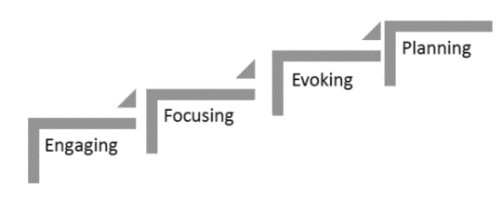
Fázisok
11
1. fázis: Kapcsolódjon be a → oldalra biztonságos környezetben.
2. szakasz: Fókuszálás → egyértelmű célmeghatározás. A világos cél kitűzése fontos! Mint facilitátor, Ön NEUTRÁLIS az eredményhez képest.
3. fázis: Evokáció → specifikus MG/MI → kiváltó változás nyelvezete
4. szakasz: Tervezés → Személyes és egyedi terv (a szándék és a bizalom tisztázása skálakérdéssel).
Forrás: https://uncmotivationalinterviewing.wordpress.com/2017/02/01/motivational-interviewing-components-process-of-motivational-interviewing/

Slide 34
A motivációs interjúk szakaszolása
11
Valódi kapcsolatfelvétel és kapcsolattartás
Empatikus, aktívan részt vevő, együttműködő
Célkitűzés
Elfogadható és reális.
Pozitívan artikulál
Motiváció feltárása/ önbizalom helyreállítása
Cselekvési terv összeállítása
Kicsi és reális
Pozitív érzések megerősítése
A változás nyelvezetének megismerése
Mozgás
Lépésről lépésre
A motivációra, a tettrekészségre és az önbizalomra összpontosítva

Slide 35
11
DO's és DONT's
MI TARTOZIK ÉS MI NEM TARTOZIK A MOTIVÁCIÓS INTERJÚK KÖZÉ?
DO:
Fokozza az önbizalmat
Együttérzés
Hallgassa meg
Kindle
Az autonómia tiszteletben tartása
Együttműködés
Fogadd el a dolgokat úgy, ahogy vannak
(maradjon a kellemetlenséggel)
NE!
Visszautasítani
Szembesüljön a
Counter
Kéretlen tanácsadás
Címkézés
Számonkérés
A javítási reflex

Slide 36
Új hiedelmek létrehozása
12
Mit szeretnél hinni helyette?
"Semminek sincs értelme, csak annak, amit te magad adsz neki."
Ne ítélkezz: ez nem a helyes vagy helytelen, hanem a kérdezésről szól:
"Mi segít nekem előrehaladni?"
Gondolkodjon lehetőségekben
"Bármi is történik: Keresem azokat a szempontokat, amelyeket a lehetőségeimhez mérten befolyásolni tudok, és amelyek ellen tenni tudok valamit. Megvan a választásom."

Slide 37
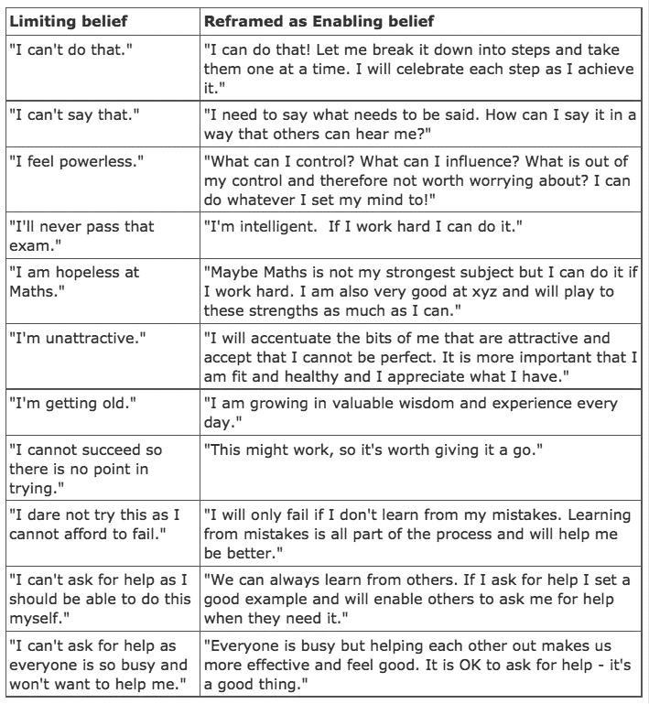
12
A hiedelmek átformálása
Forrás: https://padfieldpartnership.com/how-your-mindset-can-enable-or-limit-you/

Slide 38
Gondolatok átkeretezése
12
Nem hasznos gondolkodásmód (fixált gondolkodásmód) | Segítő gondolkodás (növekedési gondolkodásmód)
Nem tudok. | Ezt még nem tudom megtenni.
Rossz vagyok az adminisztrációban. | Az adminisztrációm rendben tartása extra erőfeszítést igényel.
Más ezt sokkal jobban meg tudja csinálni. | Else sokkal gyakrabban csinálta ezt, mint én. Talán tanulhatok tőle.
Ha tényleg tehetséges lennék, akkor magától jönne. | Még a veleszületett tehetségű embereknek is keményen meg kell dolgozniuk érte.
Nem vagyok jó menedzser. | Nagyon keményen próbálok a lehető legjobb lenni, és ennek része az is, hogy időnként hibázok.
Nem éri meg. | Ha valamit igazán akarsz, akkor érdemes erőfeszítéseket tenni érte.
Ez úgysem működik. | A próbálkozásból tanulhatok.
Minden rosszul megy. Ebből sosem lesz semmi. | A viszontagságok is hozzátartoznak. Mit tanulhatok ebből? Ki segíthet nekem?

Slide 39
Nyelvváltás
12
A jelenlegi helyzet hátrányai
Költségek és előnyök szem előtt tartása
A változás előnyei
Milyen okok szólnak a változás mellett?
A változtatás elmaradásának kockázatai
Optimizmus a változással kapcsolatban
Skálakérdések: Motiváció
A jelenlegi helyzet értékelése
Mi a jó helyzet?
Mennyire fontos?
Szándék a különböző viselkedésre
Skálakérdések: Bizalom, megvalósíthatóságba vetett hit
A bizalom értékelése
Miért nem alacsonyabb?
Mennyire fontos?

Slide 40
Provokálja a változás nyelvét
12
Az előnyök és hátrányok vizsgálata
Optimizmusra ösztönzés
A jó szándék kinyilvánítása
A szélsőségek vizsgálata
Visszatekintés vagy előretekintés
Célok és értékek feltárása
Reframe
Pozitív kivételek keresése

Slide 41
Jellemzők
12
Kérdések (Van-e javítanivaló, mit szeretnél elérni? Miért olyan fontos ez most?)
Az előnyök és hátrányok vizsgálata (mi aggasztja leginkább, hogyan érzi magát a .... után?) (milyenek az előnyök, mit talál vonzónak benne?)
Optimizmus kiváltása (már sikerült; Hogyan sikerült akkor?)
Kifejezett jó szándékok (mit lehetne kiigazítani, milyen más módok vannak?)
A szélsőségek vizsgálata (tegyük fel, hogy semmi sem változik, mi a legrosszabb, ami történhet, és mi a legjobb lehetséges kimenetel?)
Visszatekintés vagy előretekintés (a múltban másképp tekintettél-e rá, hogyan csináltad akkor, mikor érdekelne?)
Célok és értékek feltárása (mit tartasz a legfontosabbnak az életben/munkában/kapcsolatokban, mit szeretnél elérni ezen keresztül?)
Reframing (szörnyen érzed magad, hogy így alakultak a dolgok, de nem volt más választásod, nincs tapasztalatod, de ez lehet az első lépés a tapasztalatszerzés felé).
Pozitív kivételek keresése (mikor működött/nem működött egyszer?)

Slide 42
Figyelmeztetés a nyelvváltoztatásra
12
Szeretném (wish=D)
Meg tudnám csinálni (képességek=A)
Jó okom van rá, bár (ok=R)
Ezt kellene tennem (szükségszerűség=N)
Meg fogom csinálni (elkötelezettség=C)
Hajlandó vagyok ...(aktiválás= A)
Már megtettem egy lépést (lépések megtétele=T)
41

Slide 43
A változás nyelvének megerősítése
12
Fordítson figyelmet az ambivalenciára
A nyelvváltoztatásra nyitott fülek
Válaszoljon az ORBS segítségével (nyitott kérdések, reflexió, megerősítés/kiegészítés, összegzés).
Ezután tervezzen (SMART) intézkedéseket (specifikus, mérhető, elfogadható, reális, határidő).

Slide 44
Tanulási cél: "Meg akarom tanulni, hogy többet lépjek ki a komfortzónámból"
12
I. PÉLDA
Esemény: Annak mérlegelése, hogy tartsak-e előadást a projektemről.
Gondolatok (nem hasznos):
Mit fognak rólam gondolni, ha megteszem/nem teszem meg?
Nem merem, mert nem vagyok jó szónok. Gyakran túl rövid vagyok és túl gyorsan végzek/
Ha felajánlom, biztos vagyok benne, hogy valaki más többet fog tudni róla/
olyan kérdéseket fognak feltenni nekem, amelyekre nem tudom a választ.
Érzelmek: csüggedt, szomorú, nincs energia és motiváció.
Viselkedés: Kerülöm azokat a dolgokat, amiktől félek a munkámban.
Következmény: nincs előadás/ beteget jelentek/ rosszul érzem magam a profilalkotó gyakornokság miatt.

Slide 45
Tanulási cél: "Meg akarom tanulni, hogy többet lépjek ki a komfortzónámból"
12
II. PÉLDA
Esemény: annak mérlegelése, hogy tartsak-e előadást a projektemről.
Gondolatok (hasznos)
Így megmutathatom, hogy valamit én magam találtam ki, még ha ijesztőnek is találom.
Azt is javasolhatom, hogy a gyakorlatvezetőmmel közösen készítsük el, és esetleg egy részét együtt végezzük el.
Ha átveszem az irányítást, akkor jobban tudom úgy alakítani, ahogyan én akarom.
...
Érzelmek: késztetés arra, hogy kitaláljunk valamit/ felkészülés a tartalom feldolgozására
Viselkedés: kapcsolatfelvétel/ kreativitás/ keresés stb.
Következmény: az első lépés

Slide 46
A kérdések típusai
12
REFLEKTÍV KÉRDÉSEK/MEGÉRTŐ KÉRDÉSEK
a jelenlegi helyzetre vonatkozó saját részarány tudatosítására összpontosítottak
Viselkedés
Készségek és meggyőződések (Mit teszek én magam? Mit akarok magamnak? Mit gondolok magamról, ami miatt működik/nem működik?)
A jövőbeli helyzetre vonatkozó saját forgatókönyvek megértése
Betekintés a cselekvési lehetőségekbe
CSELEKVÉSORIENTÁLT KÉRDÉSEK
Kis betonlépcsők
Segítségkérés és felkészülés a cselekvésre
Csináld!!!
A tanulási hatások reflektálása, hogy legközelebb nyomon követésre kerüljön sor.

